Slide 1
Lập Trình C# 2
Bài 8 : Multi-Threading

Slide 2

Mục tiêu
Multithreading
Các tính năng Multithreading

Slide 3
Multithreading
Multitasking trên hệ điều hành có nghĩa là có thể chạy nhiều ứng dụng tại một thời điểm
Multithreading : khả năng thực hiện nhiều thread đồng thời tại một thời điểm.
Thread: hay còn gọi là tiểu trình, cho phép chương trình thực hiện đồng thời nhiều tác vụ, và giúp quá trình tương tác với người dùng không bị gián đoạn
Process: là một instance của chương trình máy tính được thực thi, dựa trên hệ điều hành, hoàn toàn độc lập với các tiến trình khác

Slide 4
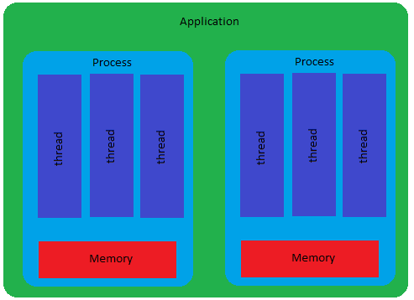
Multithreading
Mỗi 1 chương trình có thể gồm 1 hoặc nhiều process. Các process sẽ có thể sử dụng lượng tài nguyên riêng không liên quan đến process khác. Mỗi process có thể gồm nhiều thread. Các thread trong cùng 1 process sẽ sử dụng chung tài nguyên với nhau.

Slide 5
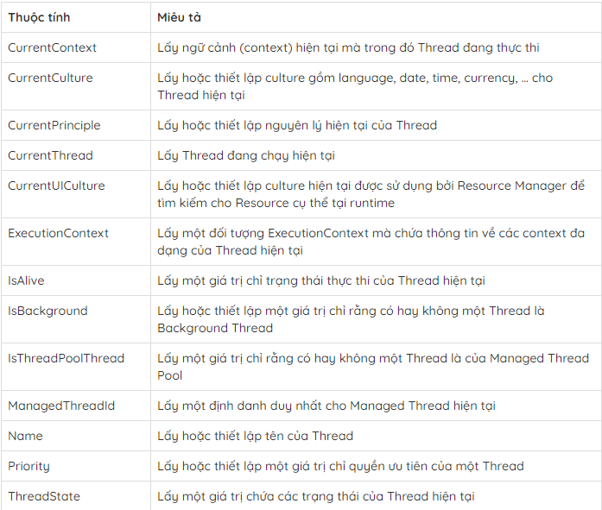
Multithreading
Một số thuộc tính được sử dụng phổ biến nhất của lớp Thread trong C#

Slide 6
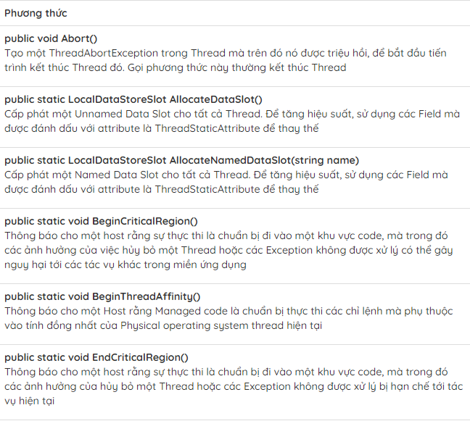
Multithreading
Một số phương thức được sử dụng phổ biến nhất của lớp Thread trong C#

Slide 7
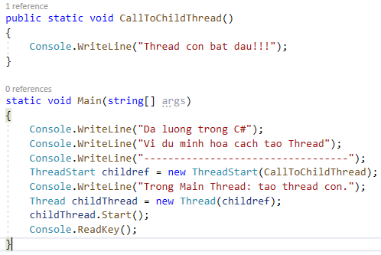
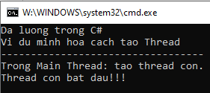
Multithreading
Tạo Thread
Các Thread được tạo bằng việc kế thừa lớp Thread
Lớp Thread được kế thừa gọi phương thức Start() để bắt đầu sự thực thi của Thread con

Slide 8
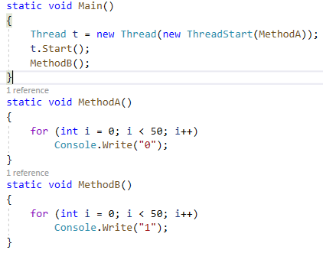
Multithreading
Ví dụ tạo và thực thi thread
2 phương thức A và B chạy song song

Slide 9
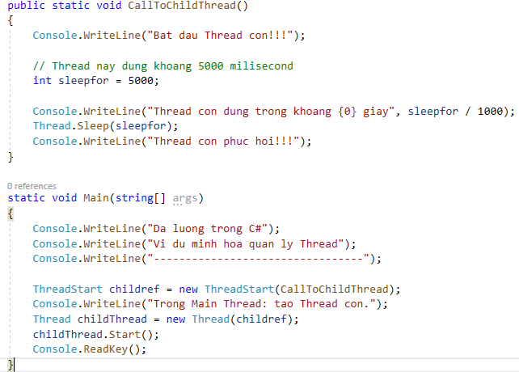
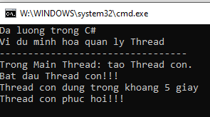
Multithreading
Quản lý Thread: Ví dụ sau minh họa cách sử dụng phương thức sleep() để làm một Thread dừng trong một khoảng thời gian cụ thể.

Slide 10
Multithreading
Hủy Thread
Phương thức Abort() được sử dụng để hủy các Thread trong C#.
Trong thời gian runtime, chương trình hủy bỏ Thread bằng việc ném một ThreadAbortException

Slide 11
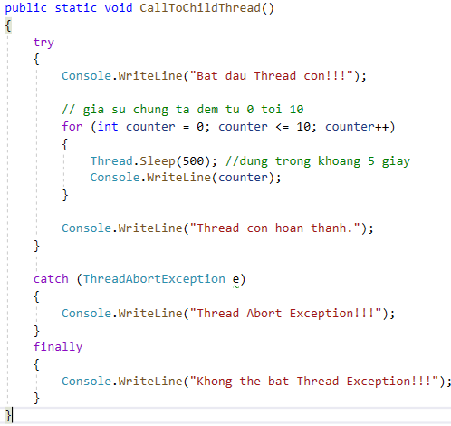
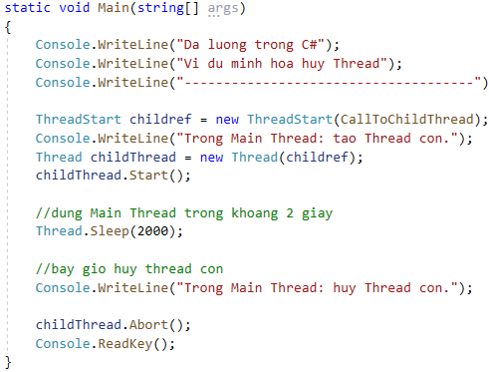
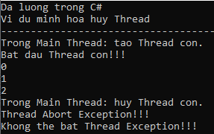
Multithreading
Hủy Thread

Slide 12




Demo
DEMO
Hiện thực các ví dụ
Notes:
Giới thiệu ngắn gọn không cần phải giải thích kỹ các đặc điểm này. Vì ở thời điểm này khi giải thích sinh viên vẫn không thể hiểu được.

Slide 13
Lập Trình C# 2
Bài 8: Multi-Threading (P2)

Slide 14
Multithreading
Truyền tham số cho Thread
ParameteriedThreadStart là một giải pháp thay thế cho ThreadStart trong trường hợp bạn muốn truyền tham số cho thread.
Đối tượng delegate ParameteriedThreadStart này chỉ chấp nhận một tham số kiểu object

Slide 15
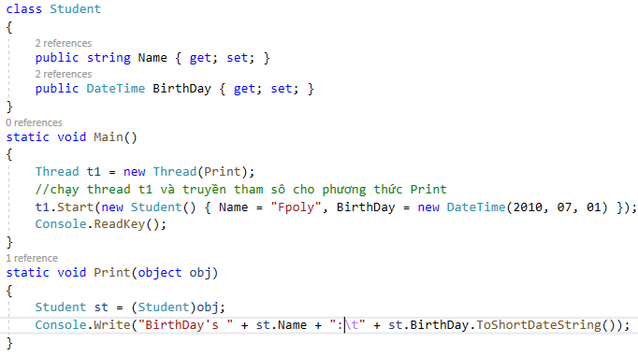
Multithreading
Truyền tham số cho Thread

Slide 16
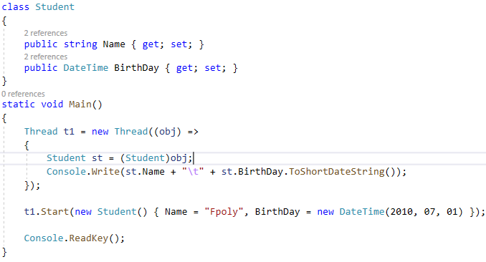
Multithreading
Truyền tham số cho Thread sử dụng lambda expression

Slide 17
Multithreading
Foreground và Background Thread
Các thread ban đầu được tạo ra đều là foreground.
Ứng dụng sẽ vẫn tiếp tục chạy nếu như tất cả các foreground thread chưa chạy xong mặc dù bạn đã thực hiện lệnh tắt ứng dụng
Background thread ứng dụng rất nhiều để thực hiện các tác vụ nền trong ứng dụng
Khi thuộc tình IsBackground = true thì thread đang ở chế độ Background thread

Slide 18
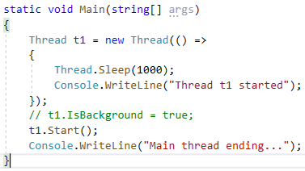

Multithreading
Ví dụ foreground thread, thread t1 vẫn tiếp tục chạy mặc dù Main() đã hoàn thành công việc

Slide 19
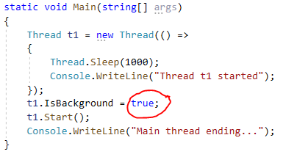

Multithreading
Ví dụ Background Thread, thread t1 bị dừng khi main hoàn thành nếu t1.IsBackground = true

Slide 20
Multithreading
Thread Pooling
Thread Pooling là một kĩ thuật cho phép bạn sử dụng các thread hiệu quả hơn bằng cách quản lý và phân phối chúng hợp lý, tận dụng tối đa thời gian nhàn rỗi và tăng hiệu suất của chương trình.
Thread pooling là một kĩ thuật được áp dụng phổ biến trong các ứng dụng về I/O bất đồng bộ tập tin và truyền tải dữ liệu trên mạng.
Các tác vụ khi được thêm vào Thread pool sẽ được thực thi khi có một thread đang ở trạng thái sẵn sàng
Để sử dụng thread pool, bạn chỉ sử dụng phương thức tĩnh QueueUserWorkItem() của lớp ThreadPool

Slide 21
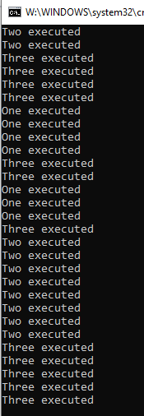
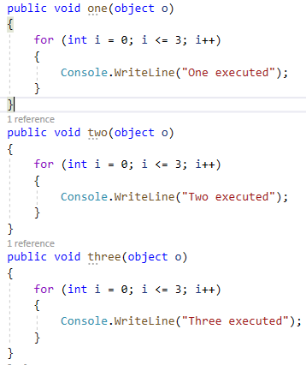
Multithreading
Ví dụ thread Pooling thực thi như hàng đợi

Slide 22
Multithreading
Đặt tên cho Thread:
Trong lập trình đa luồng bạn có thể chủ động đặt tên cho luồng (thread), nó thực sự có ích trong trường hợp gỡ lỗi (Debugging), để biết đoạn code đó đang được thực thi trong thread nào.
Trong một thread bạn có thể gọi Thread.CurrentThread.Name để lấy ra tên của luồng đang thực thi tại thời điểm đó.

Slide 23
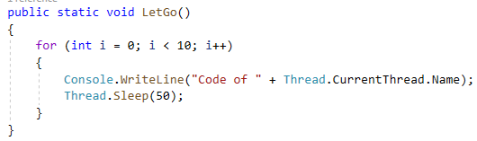
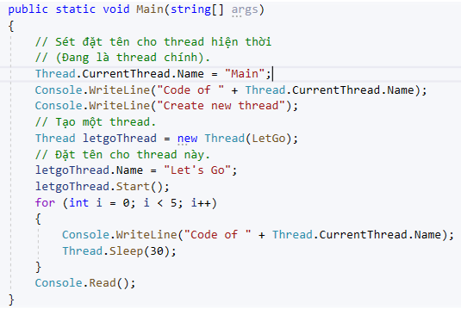
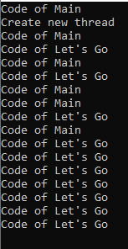
Multithreading
Đặt tên cho Thread:

Slide 24
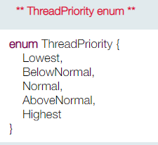
Multithreading
Độ ưu tiên giữa các Thread
Trong C# có 5 mức độ ưu tiên của một luồng, chúng được định nghĩa trong enum ThreadPriority.
Thông thường với các máy tính tốc
độ cao, nếu các luồng chỉ làm số
lượng công việc ít, bạn rất khó phát
hiện ra sự khác biệt giữa các luồng
có ưu tiên cao và luồng có ưu tiên thấp.

Slide 25
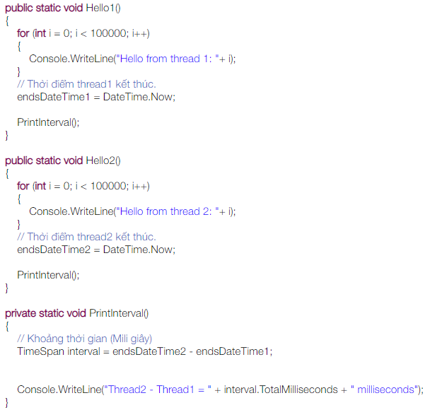
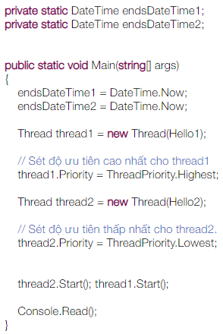
Multithreading
Độ ưu tiên giữa các Thread, ví dụ dưới đây có 2 luồng, mỗi luồng in ra 100K dòng text (Một số lượng đủ lớn để thấy sự khác biệt).

Slide 26
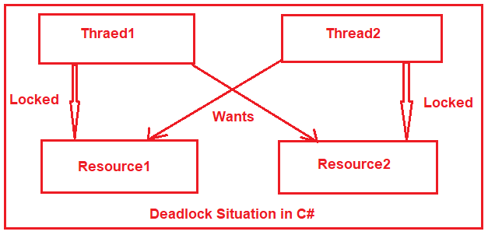
Multithreading
Deadlock
Đồng bộ hóa khi sử dụng thread là một công việc cần thiết, tuy nhiên nếu không cẩn thận bạn sẽ gặp phải tình trạng chương trình dừng hoạt động vô thời hạn
Deadlock xảy ra khi có ít nhất hai thread cùng đợi thread kia giải phóng➔2 thread đợi nhau vô tận

Slide 27
Multithreading
Ví dụ Deadlock: cho object “syncObj1” và “syncObj2”
tạo phương thức Foo() sẽ lock “syncObj1” và phương thức Bar() đang cần sử dụng “syncObj1” để hoàn thành thread
tạo phương thức Bar() sẽ lock “syncObj2” và phương thức Foo() đang cần sử dụng “syncObj2” để hoàn thành thread
➔ Foo() và Bar() chờ nhau vô tận

Slide 28
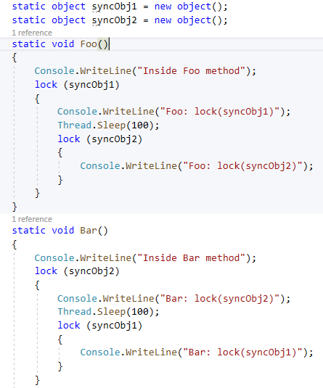
Multithreading
Ví dụ Deadlock:

Slide 29
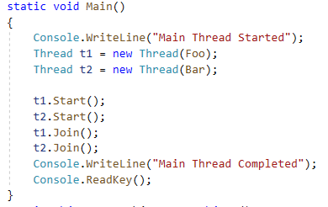
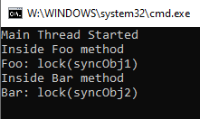
Multithreading
Ví dụ Deadlock: câu lệnh lock(syncObj2) của Foo() và lock(syncObj1) của Bar() sẽ không bao giờ được thực hiện vì hai đối tượng syncObj1 và syncObj2 đã bị khóa bởi hai thread khác nhau.

Slide 30
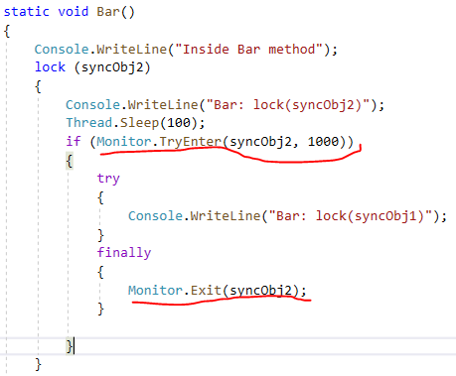
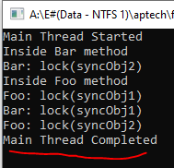
Multithreading
Tránh Deadlock bằng cách dùng phương thức Monitor.TryEnter chỉ định thới gian chờ tối đa và chủ động giải phóng lock.
Ví dụ cải tiến phương thức Bar() cho chờ 1000ms

Slide 31
Demo
DEMO
Hiện thực các ví dụ
Notes:
Giới thiệu ngắn gọn không cần phải giải thích kỹ các đặc điểm này. Vì ở thời điểm này khi giải thích sinh viên vẫn không thể hiểu được.

Slide 32

Tổng kết bài học
Multithreading
Các tính năng Multithreading

Slide 33

KẾT THÚC

